Slide 1

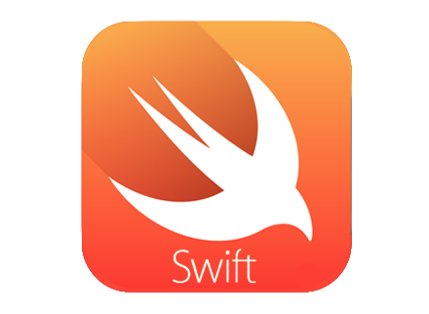
Opcionais
em Swift
DESENVOLVIMENTO MOBILE iOS
CONCEITOS BÁSICOS DE SWIFT

Slide 2
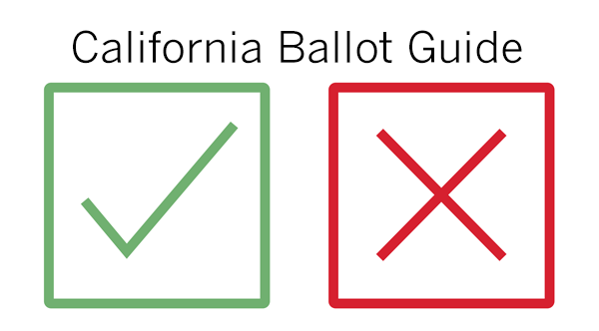


INTRODUÇÃO
 | 3
 | 2
 | 2
Uma pessoa pode:
votar SIM
votar NÃO
votar em BRANCO
?
-
-
-
O que acontece se alguém não votar?
Votar em branco é a mesma coisa que não votar?

Slide 3



INTRODUÇÃO
MOBILE iOS
DIGITAL HOUSE

Slide 4
INTRODUÇÃO
Em uma escala de 1 a 5, quão espetacular é o Cirque du Soleil?
Alguém que nunca tenha visto o espetáculo não vai querer avaliar com 1 ou 5 se não sabe como é. Ou seja, sua avaliação deveria ser opcional.
Quantos anos de experiência você tem como desenvolvedor iOS?
Uma pessoa que nunca trabalhou como desenvolvedor iOS poderia responder com 0. Mas alguém que é advogado deve ser capaz de diferenciar sua resposta, já que, de alguma forma, não se aplica e deveria ser opcional.
Qual é seu nível de escolaridade?
Poderia ser “fundamental”, “médio”, “superior”, etc; mas, se uma pessoa não tiver estudos deveria poder indicar. A pergunta assume que todos que respondem têm estudos, e na verdade, deveria ser informação opcional.
Qual é seu salário atual?
Se eu não quiser dar essa informação e responder 0, isso implicaria que não tenho salário. Responder -1 como valor inválido também não é correto. Deveria ser possível indicar “não quero dar essa informação”, ou seja, que o dado seja opcional.

Slide 5

INTRODUÇÃO
É um tipo de dado, assim como Int, Double, Bool ou [String].
É usado quando pode não haver um valor.
Double ?
String ?
[Int] ?
[ Int ? ]

Slide 6




INTRODUÇÃO
Uma variável é um espaço de armazenamento que contém uma informação determinada: um valor. Tem um nome associado, que é a forma de se referir ao valor armazenado.
É declarado com a palavra reservada var. depois, é usado apenas com o nome.
var idade: Int
var nome: String
var estaDeFerias: Bool

Slide 7
INTRODUÇÃO
Sabemos e temos certeza absoluta que:
Esta variável SEMPRE será um número: pode ter um valor 0, 1, -23, 756, mas sempre terá um valor numérico INT
Esta variável SEMPRE será um valor booleano: pode ter um valor true ou false, mas sempre será um dos dois
Esta variável SEMPRE será um texto: pode ter um valor “Hola Mundo”, “DH”, “”, mas sempre terá um valor do tipo STRING
var idade: Int
var nome: String
var estaDeFerias: Bool

Slide 8


CONCEITO
Uma variável do tipo OPCIONAL é uma caixa fechada,
que responde a um tipo de dado específico,
mas não podemos ter certeza de seu conteúdo
Quando é do tipo String? significa que:
a variável tem um valor do tipo String, ou
a variável não tem nenhum valor
var segundoNome: String?

Slide 9
CONCEITO
EXEMPLOS
let numeroPossivel = "123"
let numeroConvertido = Int(numeroPossivel)
print("\(numeroConvertido)")
// numeroConvertido é Int? e seu valor é o número 123
let outroNumeroPossivel = "abc"
let outroNumeroConvertido = Int(outroNumeroPossivel)
print("\(outroNumeroConvertido)")
// outroNumeroConvertido é Int? e seu valor é nil

Slide 10
CONCEITO
EXEMPLOS
let meuArray = ["digital", "house"]
let indexDeDigital = meuArray.index(of: "digital")
let indexDeHouse = meuArray.index(of: "house")
let indexDeMobile = meuArray.index(of: "mobile")
// indexDeDigital é Int? e seu valor é o número 0
// indexDeHouse é Int? e seu valor é o número 1
// indexDeMobile é Int? e seu valor é nil
// Em JavaScript, o resultado de indexDeMobile teria sido -1 (!?)

Slide 11
USO
O que acontece se tivermos que trabalhar com uma variável opcional?
var primeiroNome: String = ”Fernando”
var segundoNome: String? = “Andres”
// As duas variáveis são de tipos diferentes (String e String?)
// ⇒ então NÃO posso operar
let resultado = primeiroNome + segundoNome // ERRO!
Sabemos que o valor dessa variável é um String
O valor dessa variável pode ser um String ou nil

Slide 12


USO - Force Unwrapping // Desempacotamento forçado
O que acontece se tivermos que trabalhar com uma variável opcional?
Para operar com variáveis OPCIONAIS, é necessário
unwrap (desempacotar)
o valor contido nela
var talvezSegundoNome: String? = “andy”
var segundoNome: String = talVezSegundoNome !
// Se desempacota o String?, e se usa como String.
“andy”
var talvezSegundoNome: String?

Slide 13

USO - Force Unwrapping // Desempacotamento forçado
O que acontece se tivermos que trabalhar com uma variável opcional?
ATENÇÃO!
Se a variável opcional NÃO tiver valor (‘nil’),
quando tentarmos “desempacotá-la”, haverá um crash!
var talvezSegundoNome: String? = nil
var segundoNome: String = talvezSegundoNome!
// CRASH!! Pretende desempacotar um String? que
// NÃO tem valor (seu valor é ‘nil’).
Como resolver este problema?
var talvezSegundoNome: String?

Slide 14
USO - Force Unwrapping // Desempacotamento forçado
O que acontece se tivermos que trabalhar com uma variável opcional?
Para poder desempacotar variáveis OPCIONAIS com segurança
é preciso avaliar se ela possui um valor ou não
var primeiroNome: String = ”Fernando”
var talvezSegundoNome: String? = “Andres”
if talvezSegundoNome != nil {
print(primeiroNome + ” ”
+ talvezSegundoNome!)
} else {
print(primeiroNome)
}
// Imprimir “Fernando Andres”
var primeiroNome: String = ”Fernando”
var talvezSegundoNome: String? = nil
if talvezSegundoNome != nil {
print(primeiroNome + ” ”
+ talvezSegundoNome!)
} else {
print(primeiroNome)
}
// Imprimir “Fernando”

Slide 15
USO - Optional Binding // Link de Opcionais
O que acontece se tivermos que trabalhar com uma variável opcional?
Uma forma mais fácil de fazer isso é com optional binding, que permite:
1. verificar a variável opcional, e
2. extrair seu valor (se existir)
var primeiroNome: String = ”Fernando”
var talvezSegundoNome: String? = nil
if talvezSegundoNome != nil {
var segundoNome = talvezSegundoNome!
print(primeiroNome + ” ” + segundoNome)
} else {
print(primeiroNome)
}
var primeiroNome: String = ”Fernando”
var talvezSegundoNome: String? = nil
if let segundoNome = talvezSegundoNome {
print(primeiroNome + ” ” + segundoNome)
} else {
print(primeiroNome)
}

Slide 16
USO - Optional Binding // Link de Opcionais
O que acontece se tivermos que trabalhar com uma variável opcional?
Links de diversas variáveis opcionais podem ser concatenados, para evitar ter muitos níveis aninhados.
var primeiroNome: String = ”Fernando”
var segundoNome: String? = nil
var email: String? = nil
var dataNasc: Date? = nil
if let valorSegundoNome = segundoNome {
if let valorEmail = email {
if let valorNasc = dataNasc {
//Fazer algo com os valores
}
}
}
var primeiroNome: String = ”Fernando”
var segundoNome: String? = nil
var email: String? = nil
var dataNasc: Date? = nil
if let valorSegundoNome = segundoNome,
let valorEmail = email,
let valorNasc = dataNasc,{
//Fazer algo com os valores
}

Slide 17
USO - Optional Chaining // Encadeamento de opcionais
O que acontece se tivermos que trabalhar com uma variável opcional?
É possível acessar propriedades ou invocar métodos em uma variável opcional.
Se ela NÃO tiver um valor, a invocação simplesmente é ignorada e o resultado é ‘nil’. Se houver um valor, o resultado é opcional do tipo correspondente.
var segundoNome: String? = “Andres”
var terceiroNome: String? = nil
var segundoMaiusc = segundoNome?.uppercased()
var terceiroMaiusc = terceironome?.uppercased()
// ‘segundoMaiusc’ é um String? que vale “ANDRES”
// ‘terceiroMaiusc’ é um String? que vale nil
A documentação indica que o método uppercased() retorna um valor de tipo String.
No entanto, como está sendo invocado em uma variável do tipo OPCIONAL, seu resultado também será (String?).

Slide 18
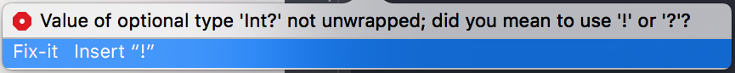
USO - Optional Chaining // Encadeamento de opcionais
O que acontece se tivermos que trabalhar com uma variável opcional?
CUIDADO!
O Xcode vai sugerir que se use ‘!’ em vez de ‘?’
var segundoNome: String? = nil
var segundoMaiusc = segundoNome!.uppercased()
// Neste caso, haverá um CRASH, porque
// está forçando o desempacotamento de uma
// variável opcional cujo valor é nil.
Ao usar ‘!’ você está indicando que deseja forçar o desempacotamento de uma variável opcional.
Se ela tiver valor, não há nenhum problema. Mas, se o valor for ‘nil’ (não há valor) , isso gerará um CRASH.

Slide 19
RECURSOS EXTRA
Optionals (Apple Oficial)
Optional Chaining (Apple Oficial)
Tutorial - Hackernoon
Tutorial - Hacking With Swift
Tutorial (em português)

